Slide 1

Garbage
Collector

Slide 2
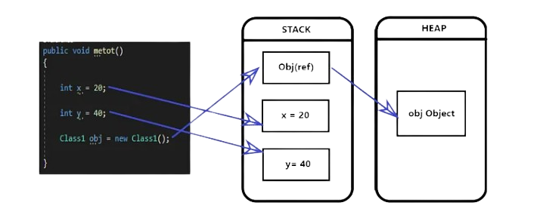
Garbage Collector
Stack ve Heap kavramlarından kısaca bahsetmek gerekirse, ram’in mantıksal bölümleridir diyebiliriz.
Stack’de değer tipli(int, long, float, double, decimal, char, bool, byte, short, struct, enum), adresler saklanır.
Heap’de ise referans tipli(string, object, class, interface, array, delegate, pointer) değerler saklanmaktadır.
Bir örnek üzerinden açıklamak gerekirse:
x ve y değişkenleri int türünde oldukları için stack’te saklanır.
Class1 obj ise bir nesne olduğu için, new anahtar kelimesi ile heap’te yaratılır ve stack’te sadece referansı (adresi) saklanır.
Bu sayede, metodun çalışması bittiğinde stack’teki veriler silinse bile, heap’teki nesne yaşamaya devam eder çünkü onun yönetimi garbage collector tarafından yapılır.

Slide 3


Garbage Collector Nedir?
Garbage Collection erişilemeyen nesneleri silerek belleğin verimli bir şekilde kullanılmasını sağlamaktadır.
Bu örneğimizde Ogrenci sınıfından iki adet nesne oluşturduk. 1. ve 2. satırlarda ilk oluşturduğumuz nesnenin adresini “ogr1” işaretçisine, ikinci oluşturduğumuz nesnenin adresini “ogr2“ işaretçisine aktardık.
3. satırda ise ikinci nesnenin adresini, ilk nesnenin adresini tutan “ogr1” işaretçisine aktardık.
Yani artık ogr1 işaretçisi, ilk nesnenin adresini değil ikinci nesnenin adresini tutmaktadır. İlk oluşturulan nesnenin adresi kaybedildiği için artık o nesneye ulaşmak mümkün olmayacaktır.
Nesneye erişimin mümkün olmadığı durumlarda nesnenin bellekte kalmasının bir anlamı yoktur. Bu yüzden Garbage Collection tarafından silinecektir.

Slide 4
Garbage Collector Bellek Yönetimindeki Yeri
Garbage Collector, dinamik bellek yönetiminde önemli bir rol oynar. Program çalışırken heap belleğinde oluşturulan nesneler, onlara referans veren değişkenler aracılığıyla erişilir. Ancak bir nesneye erişim kaybolduğunda, bellekte gereksiz yer kaplamaya devam eder.
Garbage Collectorun bellek yönetimindeki temel işlevleri:
Kullanılmayan nesneleri otomatik olarak temizler, böylece bellek israfını önler.
Bellek sızıntılarını (memory leak) engeller, programın daha stabil çalışmasını sağlar.
Heap belleğini yöneterek performans kayıplarını minimize eder.
Nesneleri nesil bazlı yöneterek (Generational GC) verimli temizlik yapar

Slide 5

Generic Class ve
Generic Method’lar

Slide 6
Generic Class ve Generic Method’lar
Generic Yapıların Avantajları
Generic yapılar, C# ve diğer dillerde kod tekrarını önleyerek tip güvenliğini ve performansı artıran esnek yapılar sağlar.
Kod Tekrarını Önler: Aynı işlemleri farklı veri tipleriyle yapmak için ayrı sınıflar veya metotlar yazmak yerine, tek bir generic yapı oluşturulabilir.
Tip Güvenliği Sağlar: Generic yapılar, çalışma zamanında değil derleme zamanında veri tipi hatalarını yakalar. Örneğin, yanlış bir veri tipiyle çalışmaya çalışırsanız derleme hatası alırsınız.
Performans Artışı Sağlar: Generic yapılar Boxing & Unboxing işlemlerini en aza indirerek gereksiz bellek tahsisini önler ve performansı artırır.
Esnekliği Artırır: Aynı kod farklı veri tipleriyle yeniden kullanılabilir. Bu, büyük ölçekli projelerde bakımı kolaylaştırır.

Slide 7
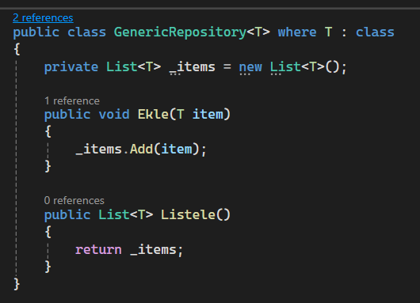
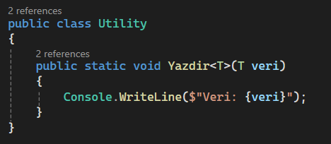
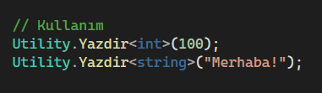
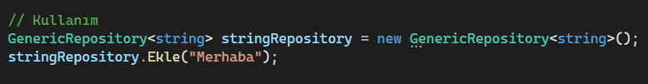
Generic Class ve Generic Method’lar
Generic Sınıf Örneği
Generic Metot Örneği

Slide 8

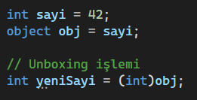
Boxing & Unboxing
Boxing
Değer tiplerinin (int, double, char) referans tipine (object) dönüştürülmesi işlemidir.
Heap bellekte yer kaplar, bu yüzden performansı olumsuz etkileyebilir.
Unboxing
Boxing yapılmış bir nesnenin tekrar değer tipine dönüştürülmesi işlemidir.
Bu işlem sırasında extra bir maliyet oluşur.

Slide 9
Boxing & Unboxing
Performansa Etkisi
Gereksiz Boxing ve Unboxing kullanımı performansı düşürebilir çünkü:
Boxing işlemi heap bellek tahsis eder
Unboxing için ekstra maliyet oluşur.Çalışma zamanında (runtime) hata olasılığı artar.
Generic yapılar sayesinde Boxing & Unboxing işlemlerinden kaçınılabilir.

